Slide 1
스킬 시스템 기획서
윤정근

Slide 2
목차
개요

Slide 3
스킬 해금 개요
스킬 해금 이란?
스킬을 해금하기 위한 조건을 달성하여 스킬을 활성화할 수 있는 상태가 되는 것이다.
플레이어들은 자신이 원하는 스킬을 습득하기 위해서 게임의 다양한 요소들을 연구하고 플레이하게 될 것이다. 또한 그 과정에서 자연스럽게 문파 및 세력 등에 요소들을 접하게 된다.

Slide 4
스킬 해금 규칙
규칙
스킬을 해금하기 위해서는 해당 스킬의 해금 조건을 모두 만족해야 한다.
해금 조건에는 플레이어의 레벨, 경지, 문파의 계급, 비급서의 사용, 다른 스킬의 습득이 있다.
해금 조건은 하나의 스킬에 복수로 존재할 수 있다.
스킬 해금 조건이 모두 충족될 경우 해당 스킬은 스킬 습득 가능 상태가 된다.
스킬 습득 가능 상태가 된 스킬은 스킬 창에서 확인할 수 있게 된다.

Slide 5
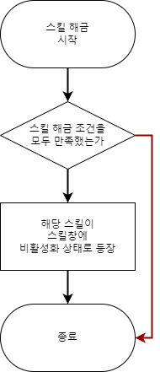
스킬 해금
스킬 해금 조건
레벨 | 플레이어의 레벨
경지 | 플레이어의 경지
계급 | 플레이어의 문파 내에서의 계급
아이템 | 비급서의 사용 (공헌도의 사용하여 문파 서고에서 획득 등)
선행 스킬 | 다른 스킬의 활성화 유무
퀘스트 | 퀘스트의 완료 보상

Slide 6
스킬 습득 개요
스킬 습득 이란?
스킬 해금 조건을 만족하여 스킬 습득 가능 상태가 된 스킬 포인트를 소비하여 활성화 해서 사용할 수 있는 상태가 되는 것이다.
스킬의 해금 조건을 달성해도 스킬 포인트를 사용하지 않을 경우 해당 스킬을 사용할 수 없다. 또한 스킬 포인트는 한정되어 있기에 플레이어는 자신의 게임 플레이 방식에 따라 스킬 포인트를 배치하여 자신만의 스킬 트리를 만들 수 있다.

Slide 7
스킬 활성화 규칙
규칙
스킬을 습득하기 위해서는 스킬 창에서 해금된 스킬에 스킬 포인트를 투자하여 활성화 해야 된다.
스킬 포인트는 레벨 업 및 수련으로 획득할 수 있으며 경지별로 얻을 수 있는 한계치가 존재한다.
스킬 활성화시 소비 되는 스킬 포인트는 스킬의 종류에 따라서 다르다.
상위의 스킬일 수록 소비되는 스킬 포인트의 량이 늘어난다.
스킬 포인트를 소비하여 활성화할 수 있는 스킬은 노란색 테두리가 생긴다.
비활성화 되어 있는 사용할 수 없는 스킬은 아이콘이 무채색으로 표현된다.
활성화 되어 있어 사용할 수 있는 스킬 아이콘이 유채색으로 표현된다.

Slide 8
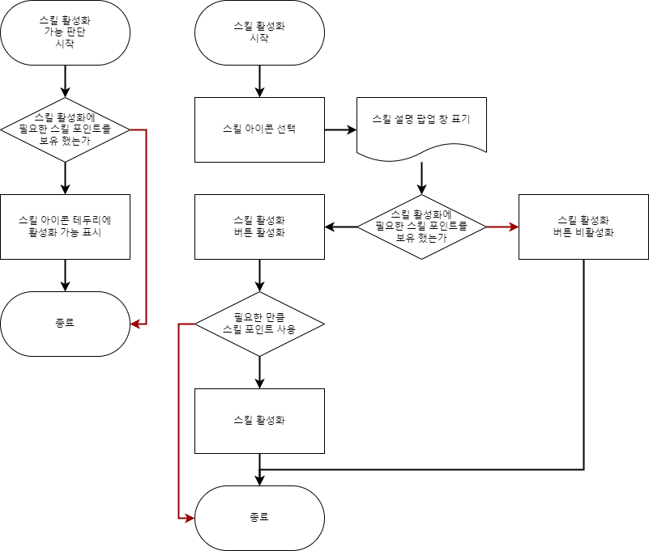
스킬 활성화

Slide 9
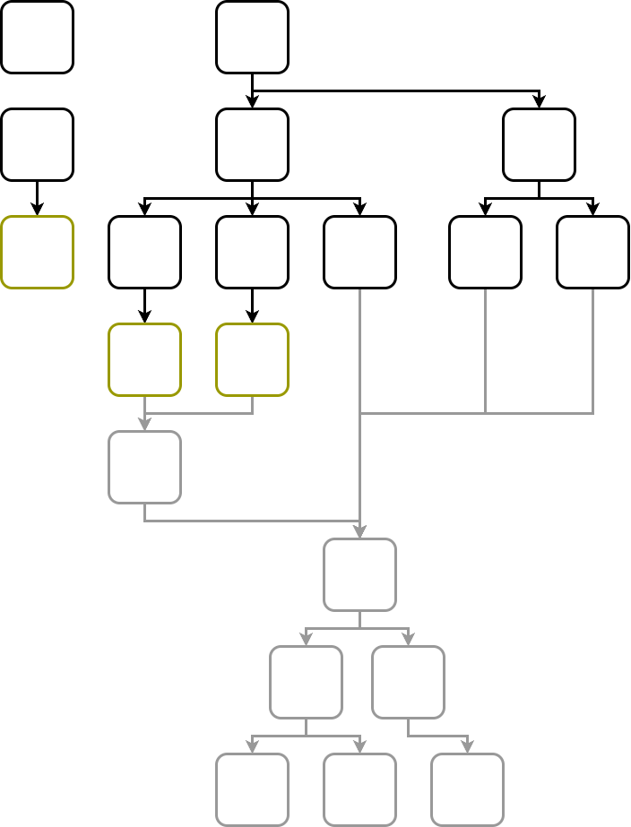
UI
닫기 ESC
스킬창
3
1
개방
1 | 문파 분류 | 문파 별로 스킬을 정리해서 볼 수 있다.
2 | 문파 스킬 | 현재 확인 중인 스킬의 문파
3 | 활성화 스킬 | 현재 활성화 되어 사용 가능한 스킬
4 | 활성화 가능 | 활성화 할 수 있는 스킬
5 | 비활성화 스킬 | 스킬 해금은 했지만활성화 되지 않은 스킬
6 | 현재 SP | 현재 사용 가능한 스킬 포인트
7 | 총 SP | 플레이어가 획득한 스킬 포인트의 총합
8 | 검색 | 스킬을 이름으로 검색 할 수 있다.
소림
4
2
무당
화산
곤륜
종남
5
마교
혈교
하오문
일월신교
좌도방
6
7
우도방
120 / 250
8

Slide 10
UI
닫기 ESC
칠매검-기초
닫기 ESC
스킬창
스킬 해설
스킬 효과
스킬 추가 효과
개방
소림
지구력 15
쿨 타임 5
무당
화산
곤륜
스킬 습득 조건 해설
종남
마교
SP 20
혈교
하오문
일월신교
좌도방
우도방
120 / 250

Slide 11
UI
닫기 ESC
칠매검-기초
닫기 ESC
스킬창
스킬 해설
스킬 효과
스킬 추가 효과
개방
소림
지구력 15
쿨 타임 5
무당
화산
곤륜
스킬 습득 조건 해설
종남
마교
SP 20
혈교
하오문
일월신교
좌도방
우도방
120 / 250

